Slide 1
Innovative Enhacement of a Founding Document for Polar Studies
Polar Librairies Colloquy
Cambridge, UK
July 1st, 2014
Joë Bouchard
Librarian, Bibliothèque de l’Université Laval

Slide 2
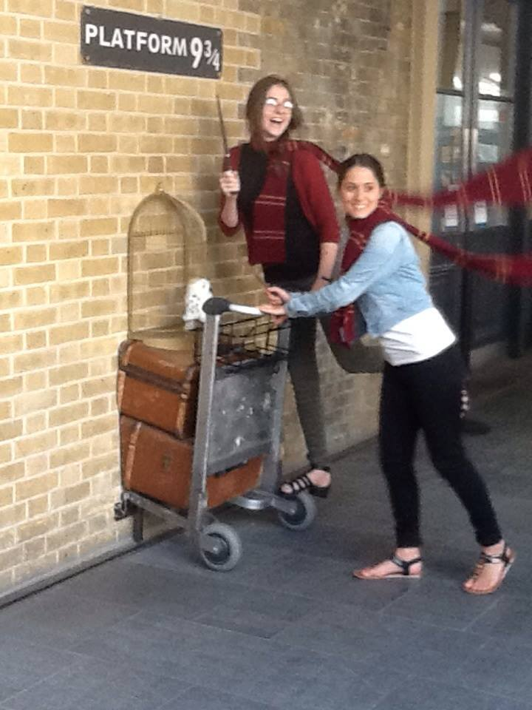
Notes:
Si on s’attarde à la surface circulaire centrale : Emprunte des idées fantaisistes:
Selon une vision qui a cours depuis l’Antiquité, les eaux des mers convergent vers le Pôle Nord. Elles sont amenées pas les « bras évacuateurs ». Si une embarcation s’aventure sur ces grands fleuves évacuateurs, elle ne peut en revenir. Les eaux autour du Rupes Nigra sont très agitées, tourbillonnantes, parce qu’elles chutent sous le rocher, vers l’intérieur de la terre et son feu central, grâce auquel elles s’évaporent. Ce concept devait permet à ces masses d’eau de ne pas déborder.
La surface circulaire centrale est reproduite dans l’Itinerarium de Jacques Cnoyen de Bois-le-Duc, cité par Mercator dans ses sources de la carte. Jacques Cnoyen a puisé ses informations dans l’Inventio fortunata, un livre écrit vers 1360, qui contenait des éléments liés à des croyances et des mythes, mais aussi des descriptions réalistes du territoire, liées notamment à l’archipel arctique, au Groenland et à la superficie la surface centrale. Jacques Cnoyen a également puisé certaines informations dans le récit médiéval des conquêtes du roi Arthur de Bretagne, qui aurait effectué des expéditions polaires.
Si on fait abstraction de l’idée du tourbillon central et du rocher noir et on se concentre sur la limite de cette surface et bien elle pourrait correspondre à la limite de la banquise de l’époque. C’est l’hypothèse que nous avançons dans le livre.

Slide 3
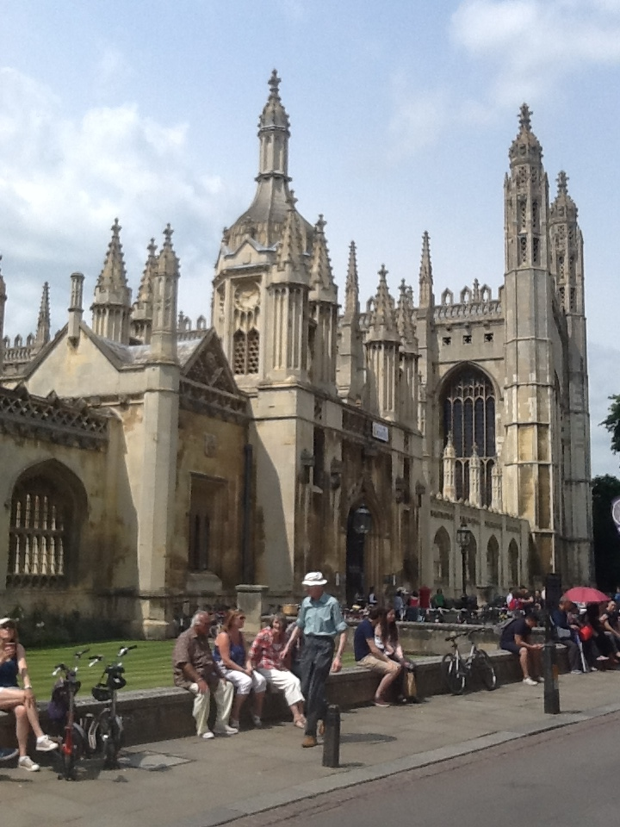
Notes:
Si on s’attarde à la surface circulaire centrale : Emprunte des idées fantaisistes:
Selon une vision qui a cours depuis l’Antiquité, les eaux des mers convergent vers le Pôle Nord. Elles sont amenées pas les « bras évacuateurs ». Si une embarcation s’aventure sur ces grands fleuves évacuateurs, elle ne peut en revenir. Les eaux autour du Rupes Nigra sont très agitées, tourbillonnantes, parce qu’elles chutent sous le rocher, vers l’intérieur de la terre et son feu central, grâce auquel elles s’évaporent. Ce concept devait permet à ces masses d’eau de ne pas déborder.
La surface circulaire centrale est reproduite dans l’Itinerarium de Jacques Cnoyen de Bois-le-Duc, cité par Mercator dans ses sources de la carte. Jacques Cnoyen a puisé ses informations dans l’Inventio fortunata, un livre écrit vers 1360, qui contenait des éléments liés à des croyances et des mythes, mais aussi des descriptions réalistes du territoire, liées notamment à l’archipel arctique, au Groenland et à la superficie la surface centrale. Jacques Cnoyen a également puisé certaines informations dans le récit médiéval des conquêtes du roi Arthur de Bretagne, qui aurait effectué des expéditions polaires.
Si on fait abstraction de l’idée du tourbillon central et du rocher noir et on se concentre sur la limite de cette surface et bien elle pourrait correspondre à la limite de la banquise de l’époque. C’est l’hypothèse que nous avançons dans le livre.

Slide 4
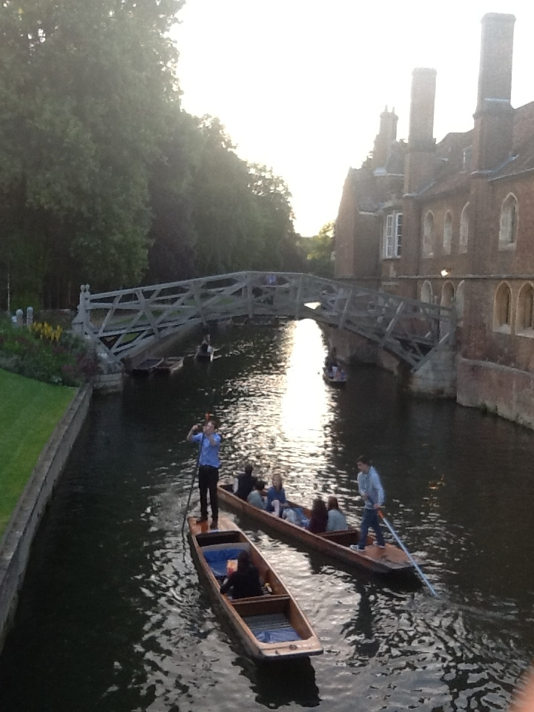
Notes:
Si on s’attarde à la surface circulaire centrale : Emprunte des idées fantaisistes:
Selon une vision qui a cours depuis l’Antiquité, les eaux des mers convergent vers le Pôle Nord. Elles sont amenées pas les « bras évacuateurs ». Si une embarcation s’aventure sur ces grands fleuves évacuateurs, elle ne peut en revenir. Les eaux autour du Rupes Nigra sont très agitées, tourbillonnantes, parce qu’elles chutent sous le rocher, vers l’intérieur de la terre et son feu central, grâce auquel elles s’évaporent. Ce concept devait permet à ces masses d’eau de ne pas déborder.
La surface circulaire centrale est reproduite dans l’Itinerarium de Jacques Cnoyen de Bois-le-Duc, cité par Mercator dans ses sources de la carte. Jacques Cnoyen a puisé ses informations dans l’Inventio fortunata, un livre écrit vers 1360, qui contenait des éléments liés à des croyances et des mythes, mais aussi des descriptions réalistes du territoire, liées notamment à l’archipel arctique, au Groenland et à la superficie la surface centrale. Jacques Cnoyen a également puisé certaines informations dans le récit médiéval des conquêtes du roi Arthur de Bretagne, qui aurait effectué des expéditions polaires.
Si on fait abstraction de l’idée du tourbillon central et du rocher noir et on se concentre sur la limite de cette surface et bien elle pourrait correspondre à la limite de la banquise de l’époque. C’est l’hypothèse que nous avançons dans le livre.

Slide 5
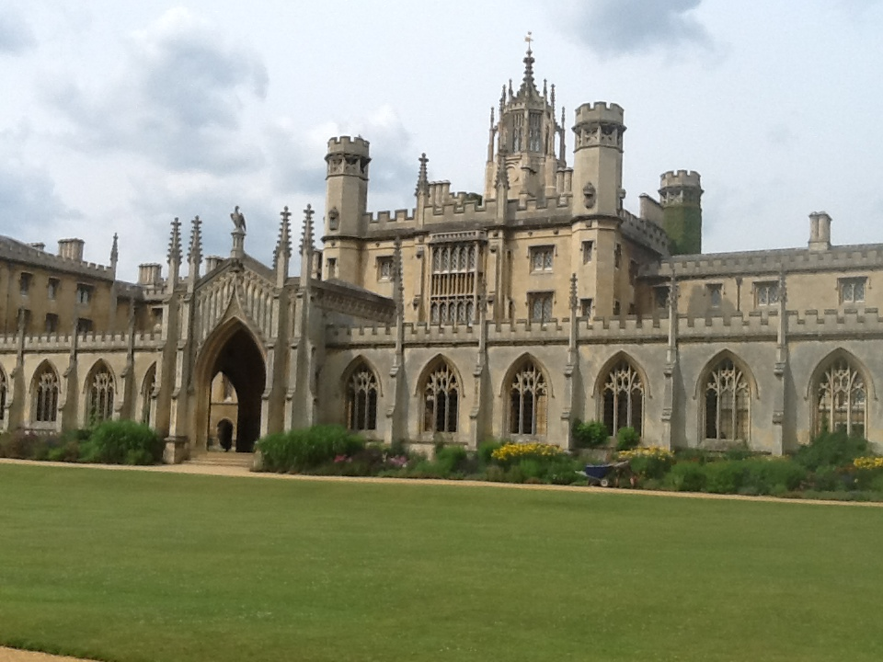
Notes:
Si on s’attarde à la surface circulaire centrale : Emprunte des idées fantaisistes:
Selon une vision qui a cours depuis l’Antiquité, les eaux des mers convergent vers le Pôle Nord. Elles sont amenées pas les « bras évacuateurs ». Si une embarcation s’aventure sur ces grands fleuves évacuateurs, elle ne peut en revenir. Les eaux autour du Rupes Nigra sont très agitées, tourbillonnantes, parce qu’elles chutent sous le rocher, vers l’intérieur de la terre et son feu central, grâce auquel elles s’évaporent. Ce concept devait permet à ces masses d’eau de ne pas déborder.
La surface circulaire centrale est reproduite dans l’Itinerarium de Jacques Cnoyen de Bois-le-Duc, cité par Mercator dans ses sources de la carte. Jacques Cnoyen a puisé ses informations dans l’Inventio fortunata, un livre écrit vers 1360, qui contenait des éléments liés à des croyances et des mythes, mais aussi des descriptions réalistes du territoire, liées notamment à l’archipel arctique, au Groenland et à la superficie la surface centrale. Jacques Cnoyen a également puisé certaines informations dans le récit médiéval des conquêtes du roi Arthur de Bretagne, qui aurait effectué des expéditions polaires.
Si on fait abstraction de l’idée du tourbillon central et du rocher noir et on se concentre sur la limite de cette surface et bien elle pourrait correspondre à la limite de la banquise de l’époque. C’est l’hypothèse que nous avançons dans le livre.

Slide 6
Polar Libraries Colloquy
Fondé en 1971
Forum international de bibliothécaires
→ développement, conservation diffusion de l’information polaire
Promouvoir les initiatives pour l’amélioration des collections et des services
Membres provenant de 31 bibliothèques, centres ou instituts de recherche
États-Unis, Canada, Royaume-Uni, Allemagne, Norvège, Finlande, Svalbard, Italie, Nouvelle-Zélande
Notes:
Si on s’attarde à la surface circulaire centrale : Emprunte des idées fantaisistes:
Selon une vision qui a cours depuis l’Antiquité, les eaux des mers convergent vers le Pôle Nord. Elles sont amenées pas les « bras évacuateurs ». Si une embarcation s’aventure sur ces grands fleuves évacuateurs, elle ne peut en revenir. Les eaux autour du Rupes Nigra sont très agitées, tourbillonnantes, parce qu’elles chutent sous le rocher, vers l’intérieur de la terre et son feu central, grâce auquel elles s’évaporent. Ce concept devait permet à ces masses d’eau de ne pas déborder.
La surface circulaire centrale est reproduite dans l’Itinerarium de Jacques Cnoyen de Bois-le-Duc, cité par Mercator dans ses sources de la carte. Jacques Cnoyen a puisé ses informations dans l’Inventio fortunata, un livre écrit vers 1360, qui contenait des éléments liés à des croyances et des mythes, mais aussi des descriptions réalistes du territoire, liées notamment à l’archipel arctique, au Groenland et à la superficie la surface centrale. Jacques Cnoyen a également puisé certaines informations dans le récit médiéval des conquêtes du roi Arthur de Bretagne, qui aurait effectué des expéditions polaires.
Si on fait abstraction de l’idée du tourbillon central et du rocher noir et on se concentre sur la limite de cette surface et bien elle pourrait correspondre à la limite de la banquise de l’époque. C’est l’hypothèse que nous avançons dans le livre.

Slide 7
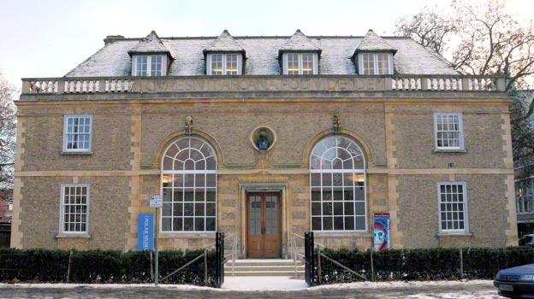
Scott Polar Research Institute
La Mecque pour la recherche sur les mondes polaires
Lié au département de géographie de l’Université de Cambridge
La plus grande bibliothèque spécialisée en études polaires
Riches archives d’exploration, Musée sur l’exploration polaire
Notes:
Si on s’attarde à la surface circulaire centrale : Emprunte des idées fantaisistes:
Selon une vision qui a cours depuis l’Antiquité, les eaux des mers convergent vers le Pôle Nord. Elles sont amenées pas les « bras évacuateurs ». Si une embarcation s’aventure sur ces grands fleuves évacuateurs, elle ne peut en revenir. Les eaux autour du Rupes Nigra sont très agitées, tourbillonnantes, parce qu’elles chutent sous le rocher, vers l’intérieur de la terre et son feu central, grâce auquel elles s’évaporent. Ce concept devait permet à ces masses d’eau de ne pas déborder.
La surface circulaire centrale est reproduite dans l’Itinerarium de Jacques Cnoyen de Bois-le-Duc, cité par Mercator dans ses sources de la carte. Jacques Cnoyen a puisé ses informations dans l’Inventio fortunata, un livre écrit vers 1360, qui contenait des éléments liés à des croyances et des mythes, mais aussi des descriptions réalistes du territoire, liées notamment à l’archipel arctique, au Groenland et à la superficie la surface centrale. Jacques Cnoyen a également puisé certaines informations dans le récit médiéval des conquêtes du roi Arthur de Bretagne, qui aurait effectué des expéditions polaires.
Si on fait abstraction de l’idée du tourbillon central et du rocher noir et on se concentre sur la limite de cette surface et bien elle pourrait correspondre à la limite de la banquise de l’époque. C’est l’hypothèse que nous avançons dans le livre.

Slide 8
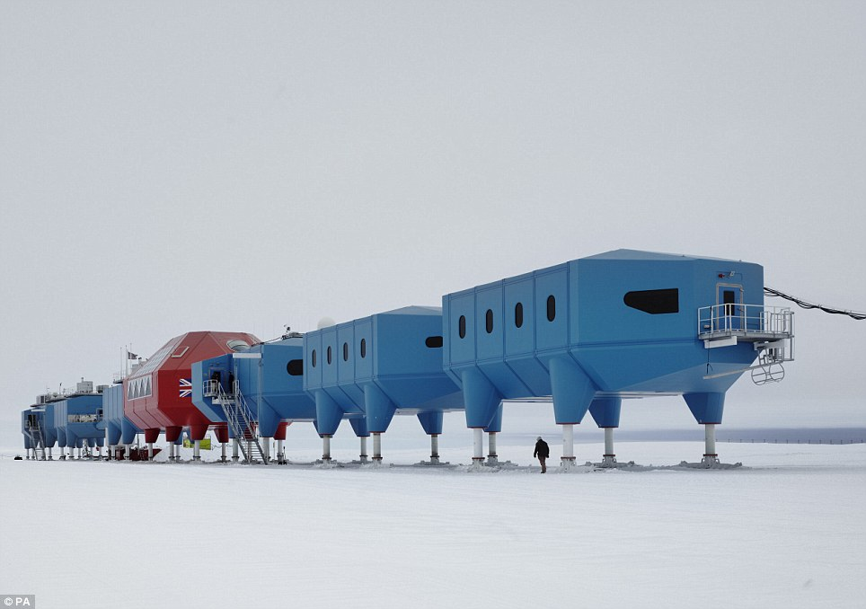
British Antarctic Survey
Organisation responsable de la recherche sur l’Antarctique faite par le Royaume-Uni
400 employés, 5 stations de recherche en Antarctique
→ une expertise scientifique colossale
Bibliothèque spécialisée en sciences de la terre
Notes:
Si on s’attarde à la surface circulaire centrale : Emprunte des idées fantaisistes:
Selon une vision qui a cours depuis l’Antiquité, les eaux des mers convergent vers le Pôle Nord. Elles sont amenées pas les « bras évacuateurs ». Si une embarcation s’aventure sur ces grands fleuves évacuateurs, elle ne peut en revenir. Les eaux autour du Rupes Nigra sont très agitées, tourbillonnantes, parce qu’elles chutent sous le rocher, vers l’intérieur de la terre et son feu central, grâce auquel elles s’évaporent. Ce concept devait permet à ces masses d’eau de ne pas déborder.
La surface circulaire centrale est reproduite dans l’Itinerarium de Jacques Cnoyen de Bois-le-Duc, cité par Mercator dans ses sources de la carte. Jacques Cnoyen a puisé ses informations dans l’Inventio fortunata, un livre écrit vers 1360, qui contenait des éléments liés à des croyances et des mythes, mais aussi des descriptions réalistes du territoire, liées notamment à l’archipel arctique, au Groenland et à la superficie la surface centrale. Jacques Cnoyen a également puisé certaines informations dans le récit médiéval des conquêtes du roi Arthur de Bretagne, qui aurait effectué des expéditions polaires.
Si on fait abstraction de l’idée du tourbillon central et du rocher noir et on se concentre sur la limite de cette surface et bien elle pourrait correspondre à la limite de la banquise de l’époque. C’est l’hypothèse que nous avançons dans le livre.

Slide 9
Conférence
“Innovative Enhacement of a Founding Document for Polar Studies”
Présentation de l’Université Laval
Pôle d’excellence en études Nordiques: C.E.N., Arctic Net, stations de recherche
Présentation de la BUL et de ses collections en études nordiques
Présentation du projet Mercator
Acquisition de la carte
Publication du livre L’Apparition du Nord
Réalisation de la Plateforme Web
Réactions
Notes:
Si on s’attarde à la surface circulaire centrale : Emprunte des idées fantaisistes:
Selon une vision qui a cours depuis l’Antiquité, les eaux des mers convergent vers le Pôle Nord. Elles sont amenées pas les « bras évacuateurs ». Si une embarcation s’aventure sur ces grands fleuves évacuateurs, elle ne peut en revenir. Les eaux autour du Rupes Nigra sont très agitées, tourbillonnantes, parce qu’elles chutent sous le rocher, vers l’intérieur de la terre et son feu central, grâce auquel elles s’évaporent. Ce concept devait permet à ces masses d’eau de ne pas déborder.
La surface circulaire centrale est reproduite dans l’Itinerarium de Jacques Cnoyen de Bois-le-Duc, cité par Mercator dans ses sources de la carte. Jacques Cnoyen a puisé ses informations dans l’Inventio fortunata, un livre écrit vers 1360, qui contenait des éléments liés à des croyances et des mythes, mais aussi des descriptions réalistes du territoire, liées notamment à l’archipel arctique, au Groenland et à la superficie la surface centrale. Jacques Cnoyen a également puisé certaines informations dans le récit médiéval des conquêtes du roi Arthur de Bretagne, qui aurait effectué des expéditions polaires.
Si on fait abstraction de l’idée du tourbillon central et du rocher noir et on se concentre sur la limite de cette surface et bien elle pourrait correspondre à la limite de la banquise de l’époque. C’est l’hypothèse que nous avançons dans le livre.

Slide 10
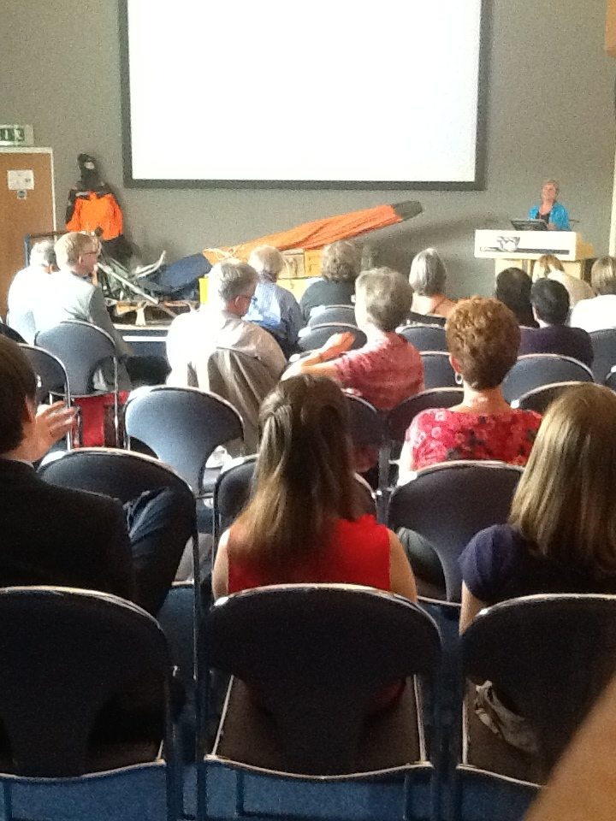
Notes:
Si on s’attarde à la surface circulaire centrale : Emprunte des idées fantaisistes:
Selon une vision qui a cours depuis l’Antiquité, les eaux des mers convergent vers le Pôle Nord. Elles sont amenées pas les « bras évacuateurs ». Si une embarcation s’aventure sur ces grands fleuves évacuateurs, elle ne peut en revenir. Les eaux autour du Rupes Nigra sont très agitées, tourbillonnantes, parce qu’elles chutent sous le rocher, vers l’intérieur de la terre et son feu central, grâce auquel elles s’évaporent. Ce concept devait permet à ces masses d’eau de ne pas déborder.
La surface circulaire centrale est reproduite dans l’Itinerarium de Jacques Cnoyen de Bois-le-Duc, cité par Mercator dans ses sources de la carte. Jacques Cnoyen a puisé ses informations dans l’Inventio fortunata, un livre écrit vers 1360, qui contenait des éléments liés à des croyances et des mythes, mais aussi des descriptions réalistes du territoire, liées notamment à l’archipel arctique, au Groenland et à la superficie la surface centrale. Jacques Cnoyen a également puisé certaines informations dans le récit médiéval des conquêtes du roi Arthur de Bretagne, qui aurait effectué des expéditions polaires.
Si on fait abstraction de l’idée du tourbillon central et du rocher noir et on se concentre sur la limite de cette surface et bien elle pourrait correspondre à la limite de la banquise de l’époque. C’est l’hypothèse que nous avançons dans le livre.

Slide 11
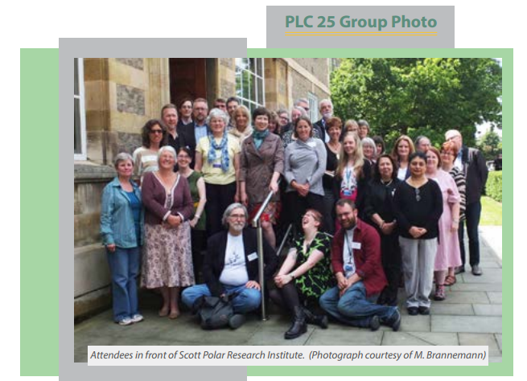
Retombées
Réseau de contacts
Collaborations
Implication dans le Polar Libraries Bulletin
Publication des actes du colloque
Notes:
Sa contribution est également remarquable pour la région du Mackenzie…
Obila: Branche ouest du MacKenzie avec Section aval de la Peel
Cours d’eau sans nom: Arctic Red
Cogib: branche est du Mackenzie
Delta du Mackenzie
Forêt des Liards
Lago des canibaz qui pourrait correspondre à une partie du Grand lac des esclaves
Peuplements autochtones

Slide 12
Merci!
Notes:
Sa contribution est également remarquable pour la région du Mackenzie…
Obila: Branche ouest du MacKenzie avec Section aval de la Peel
Cours d’eau sans nom: Arctic Red
Cogib: branche est du Mackenzie
Delta du Mackenzie
Forêt des Liards
Lago des canibaz qui pourrait correspondre à une partie du Grand lac des esclaves
Peuplements autochtones

